Slide 1
La IVème République

Slide 2
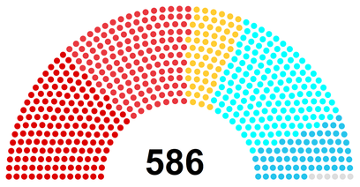
Les élections constituantes de 1945
Le tripartisme
PC: 26,5%
SFIO: 23,5%
MRP: 24%

Slide 3

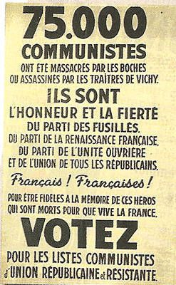
Le Parti communiste et l’Union républicaine

Slide 4
Le discours de Bayeux de juin 1946
Charles De Gaulle
En vérité, l’unité, la cohésion, la discipline intérieure du Gouvernement de la France doivent être des choses sacrées, sous peine de voir rapidement la direction même du pays impuissante et disqualifiée. Or, comment cette unité, cette cohésion, cette discipline, seraient-elles maintenues à la longue si le pouvoir exécutif émanait de l’autre pouvoir auquel il doit faire équilibre, et si chacun des membres du Gouvernement, lequel est collectivement responsable devant la représentation nationale tout entière, n’était, à son poste, que le mandataire d’un parti ?
C’est donc du chef de l’État, placé au-dessus des partis, élu par un collège qui englobe le Parlement mais beaucoup plus large et composé de manière à faire de lui le président de l’Union française en même temps que celui de la République, que doit procéder le pouvoir exécutif. Au chef de l’État la charge d’accorder l’intérêt général quant au choix des hommes avec l’orientation qui se dégage du Parlement.
À lui la mission de nommer les ministres et, d’abord, bien entendu, le Premier, qui devra diriger la politique et le travail du Gouvernement. Au chef de l’État la fonction de promulguer les lois et de prendre les décrets, car c’est envers l’État tout entier que ceux-ci et celles-là engagent les citoyens. À lui la tâche de présider les Conseils du Gouvernement et d’y exercer cette influence de la continuité dont une nation ne se passe pas. À lui l’attribution de servir d’arbitre au-dessus des contingences politiques, soit normalement par le conseil, soit, dans les moments de grave confusion, en invitant le pays à faire connaître par des élections sa décision souveraine. À lui, s’il devait arriver que la patrie fût en péril, le devoir d’être le garant de l’indépendance nationale et des traités conclus par la France. (…) »

Slide 5
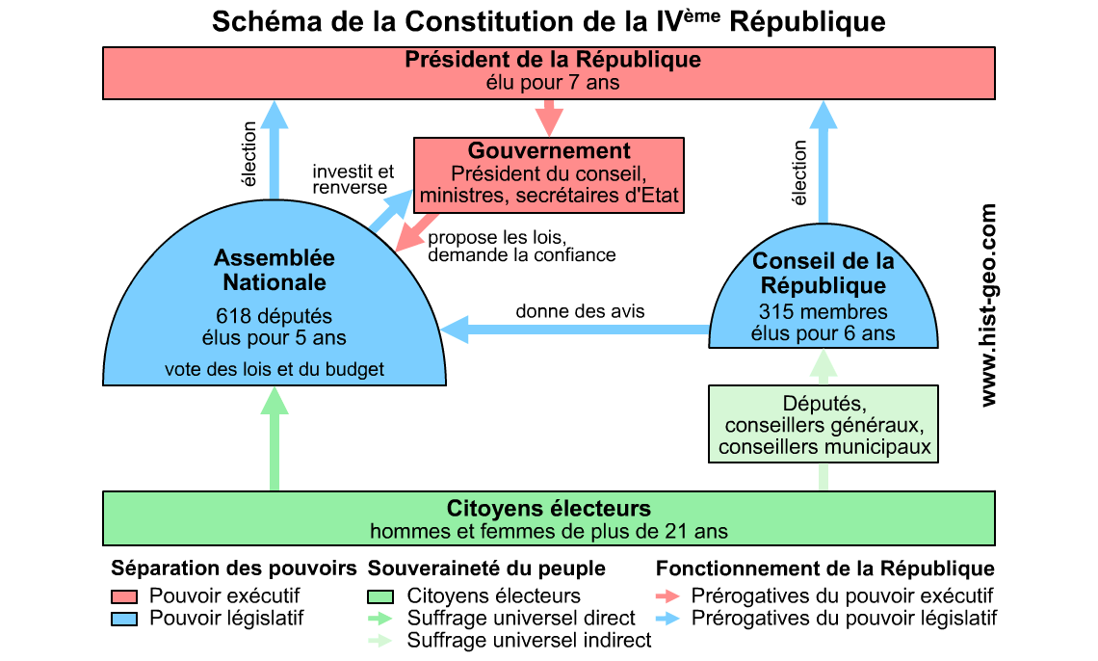

Slide 6
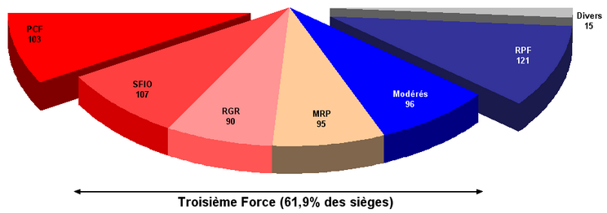
La troisième force

Slide 7
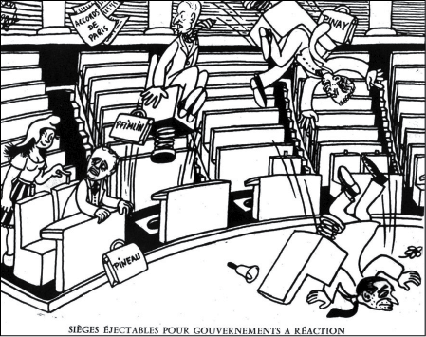
L’instabilité
Nombre de chefs du conseil de 1947 à 1954: 14.

Slide 8
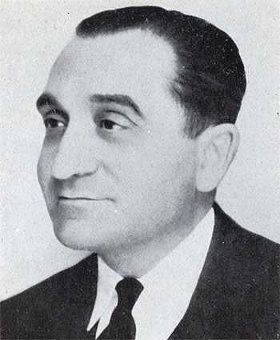
Pierre Mendès France
Avant la Seconde Guerre, Pierre Mendès France est député du parti radical-socialiste. A ce titre, il est emprisonné en 1940 par le régime de Vichy mais réussit à s’évader pour rejoindre la France libre du général de Gaulle. Il sera même son ministre de l’Economie au sein du Gouvernement provisoire.
En 1954, Mendès France devient président du Conseil. Il reste à ce poste pendant sept mois et essaie de sauver la IVème République en montrant une souplesse nouvelle dans la gestion des affaires coloniales (accords de Genève en 1954 pour l’Indochine, ouverture de négociations avec la Tunisie) et en inaugurant une politique économique et sociale originale (stimulation de la croissance par l’amélioration du pouvoir d’achat des Français).
Il pratique également un nouveau mode de communication avec la population, en s’adressant directement à elle à la radio lors de « causeries » hebdomadaires, ou en se confiant aux journalistes de L’Express, véritable organe mendésiste.
En février 1955, son gouvernement, qui soulève de nombreuses oppositions, est renversé par l’Assemblée. Par la suite, il se distingue par son opposition aux institutions de la Ve République, leur reprochant notamment d’engendrer une trop forte personnalisation du pouvoir.

Slide 9
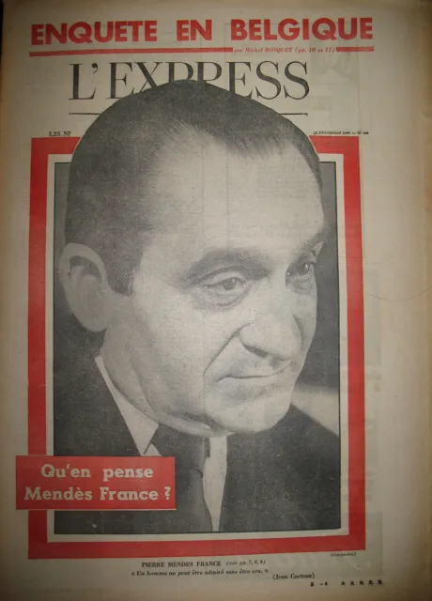
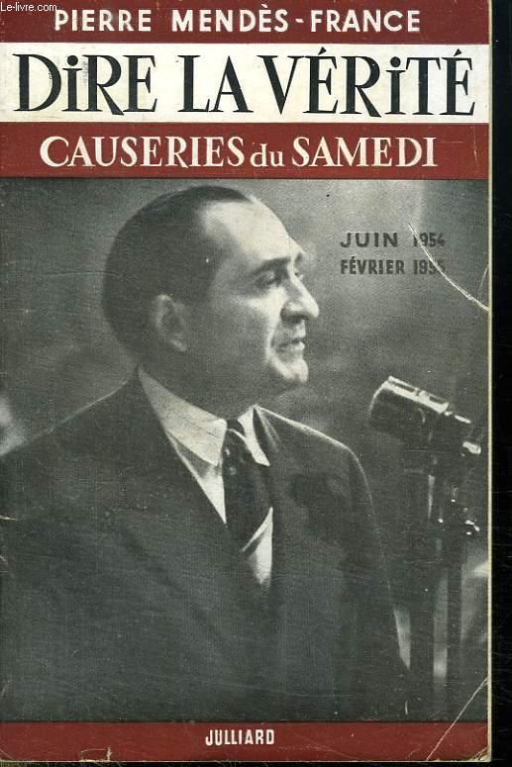
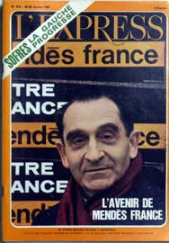

Slide 10
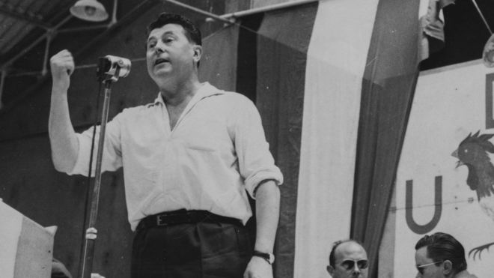
Pierre Poujade et le poujadisme
«Peuple de France redresse-toi!»
« Sortez les sortants! »
«Nous luttons contre la veulerie des représentants du peuple!»,
«Si les députés ne veulent pas changer de méthodes, qu'ils changent de métier!»,
«Nous sommes des Français de France, nous n'acceptons pas qu'on nous fasse vivre à la mode américaine ou à la mode russe».

Slide 11
Déclaration du 5 mai 58 de De Gaulle
La dégradation de l'État entraîne infailliblement l'éloignement des peuples associés, le trouble de l'armée au combat, la dislocation nationale, la perte de l'indépendance. Depuis douze ans, la France, aux prises avec des problèmes trop rudes pour le régime des partis, est engagée dans ce processus désastreux. Naguère, le pays, dans ses profondeurs, m'a fait confiance pour le conduire tout entier jusqu'à son salut. Aujourd'hui, devant les épreuves qui montent de nouveau vers lui, qu'il sache que je me tiens prêt à assumer les pouvoirs de la République.

Slide 12
Un coup d’état institutionnel
Et pourtant: les réseaux gaullistes ont bien été déterminant dans ce coup d'Etat. Celui des partisans de l'Empire colonial (Foccart, Guichard); celui des "Républicains sociaux" (Michel Debré) qui mènent campagne permanente depuis juin 57 à la fois pour l'Algérie française et pour une révision constitutionnelle; celui des néo-bonapartistes ( Sanguinetti) qui préparent une action subversive contre la IV° République. Ils s'appuient sur les associations d'anciens combattants mais aussi la presse populaire de Dassault (Jours de France) pour exiger de René Coty un appel à De Gaulle (2.500 ouvriers des usines Simca à Poissy ont été enjoints par leur « syndicat maison » de signer une lettre en ce sens au président de la République).
Le souci des gaullistes est de contrôler les ultras d'extrême-droite (Le Pen) issus du poujadisme et restés très actifs en Algérie notamment dans les milieux de l'encadrement militaire. Ils ont renoué avec les complots, les idées et les hommes de La Cagoule de 1935 qui veulent toujours instaurer "un Etat chrétien, corporatif et décentralisé". Ils ont pour cela bel et bien mis au point le scénario qui va se réaliser le 13 Mai à Alger avec la prise du Gouvernement Général et la création d'un Comité de Salut Public. Ils prévoyaient d'investir la manufacture d'armes de St Etienne et la ville de Lyon; et pariaient sur un "soulèvement communiste" qui aurait permis la levée en masse des Français d'Algérie et leur débarquement en métropole grâce à l'encadrement des régiments de parachutistes.
L'armée était donc à la charnière de tous ces réseaux activistes, gaullistes et ultras. Elle laisse se dérouler la prise du bâtiment du Gouvernement, le général Salan lui donnant même une dimension officielle et nationale en appelant à manifester solennellement dans tout le pays. Il soutient l'idée d'un Gouvernement de Salut public avec De Gaulle à sa tête et l'appui de tous les réseaux de "défense de l'Algérie Française", y compris ceux d'extrême-droite. L'"opération Résurrection" est conçue par les généraux Petit, Salan, Jouhaud, Massu, Ely, Dulac. C'est le complot par excellence qui va de la révocation des préfets (violemment à Oran) et à la prise de contrôle de la préfecture d'Ajaccio par les paras (ce qui est fait le 24 mai). L'aboutissement devait être l'arrivée de Salan et des troupes factieuses à Paris débouchant sur un appel au général De Gaulle. Celui-ci a bel et bien donné son accord "en dernière extrémité" à ce plan le 29 mai pour le reprendre aussitôt, inquiet sans doute d'un risque de guerre civile suite à la mobilisation de rue du Parti communiste et de la gauche (nonobstant les tractations de Guy Mollet). Mais reste une tâche indélébile: le premier communiqué de De Gaulle en date du 15 mai ne contient pas un seul mot pour condamner les émeutiers ni le passage des chefs militaires dans l'illégalité.
Ce 13 mai fut donc bien un coup d'Etat, utilisé par De Gaulle pour obtenir une dévolution légale du pouvoir qui sera définitive avec le référendum de septembre sur l'approbation de la Constitution de la V° République.
Extrait de Mediapart

Slide 13
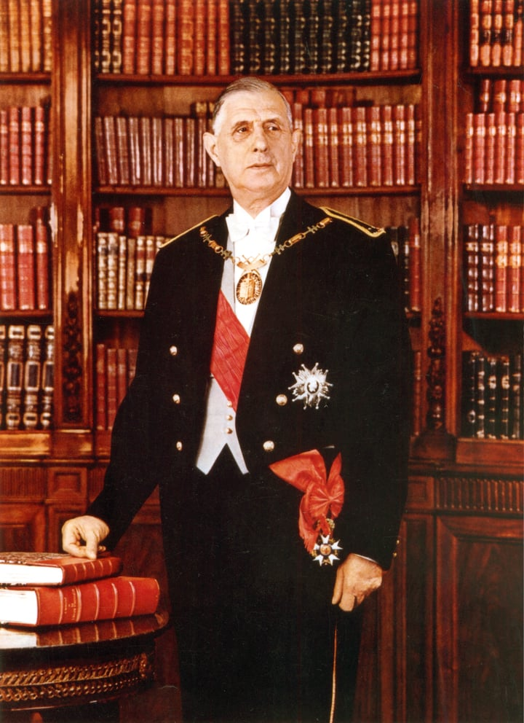
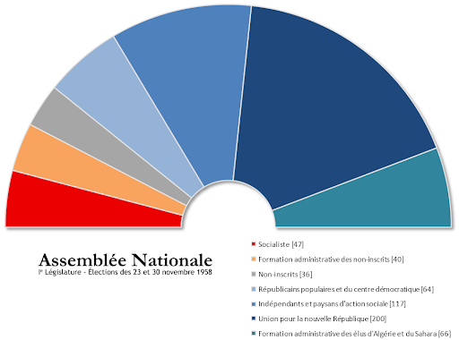
Elections de 1958.

Slide 14
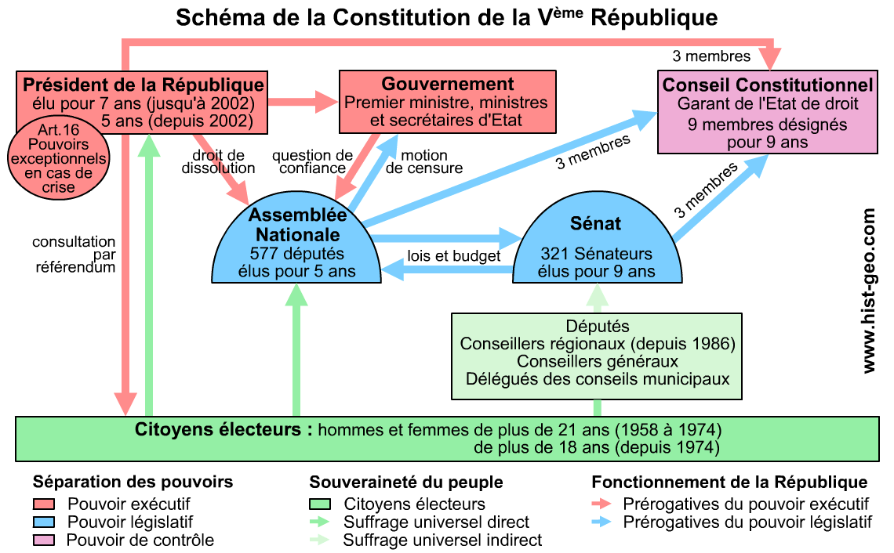

Slide 15
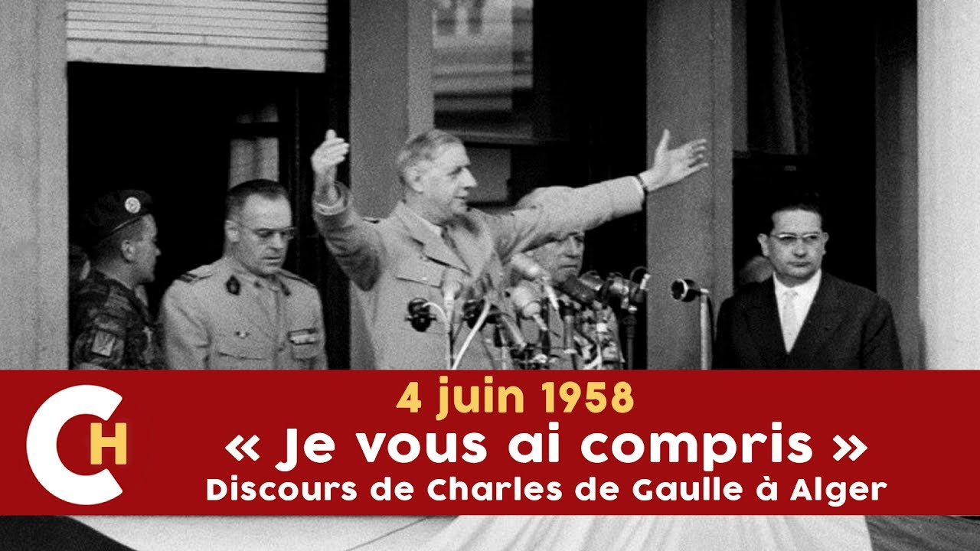
La guerre d’Algérie
« Que vienne la paix des braves et je suis sûr que les haines iront en s’effaçant. Qu’est-ce a dire ? Simplement ceci : que ceux qui ont ouvert le feu le cessent et qu’ils retournent sans humiliation à leur famille et a leur travail ! »

Slide 16
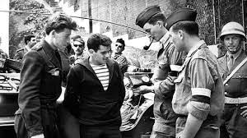
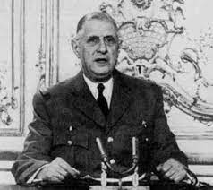
Le putsch de 61
« Un quarteron de généraux à la retraite »

Slide 17
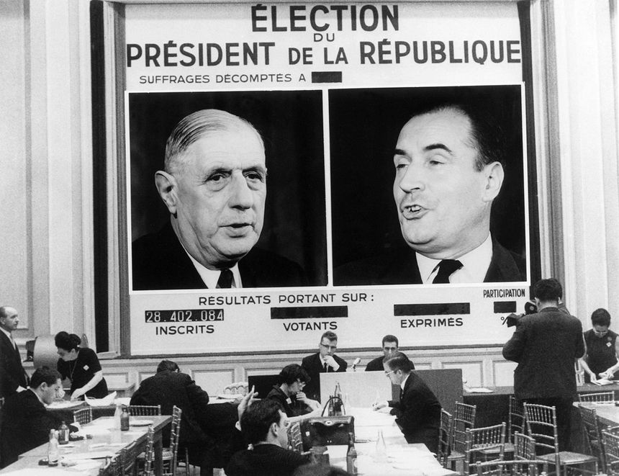
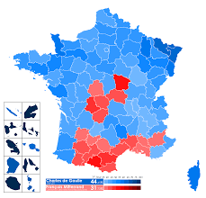
Elections de 65

Slide 18
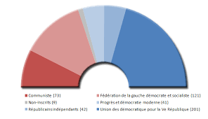
« L’exercice solitaire du pouvoir »
VGE
Israël est un peuple « d’élite, sûr de lui et dominateur ».
Vive le Québec libre!

Slide 19
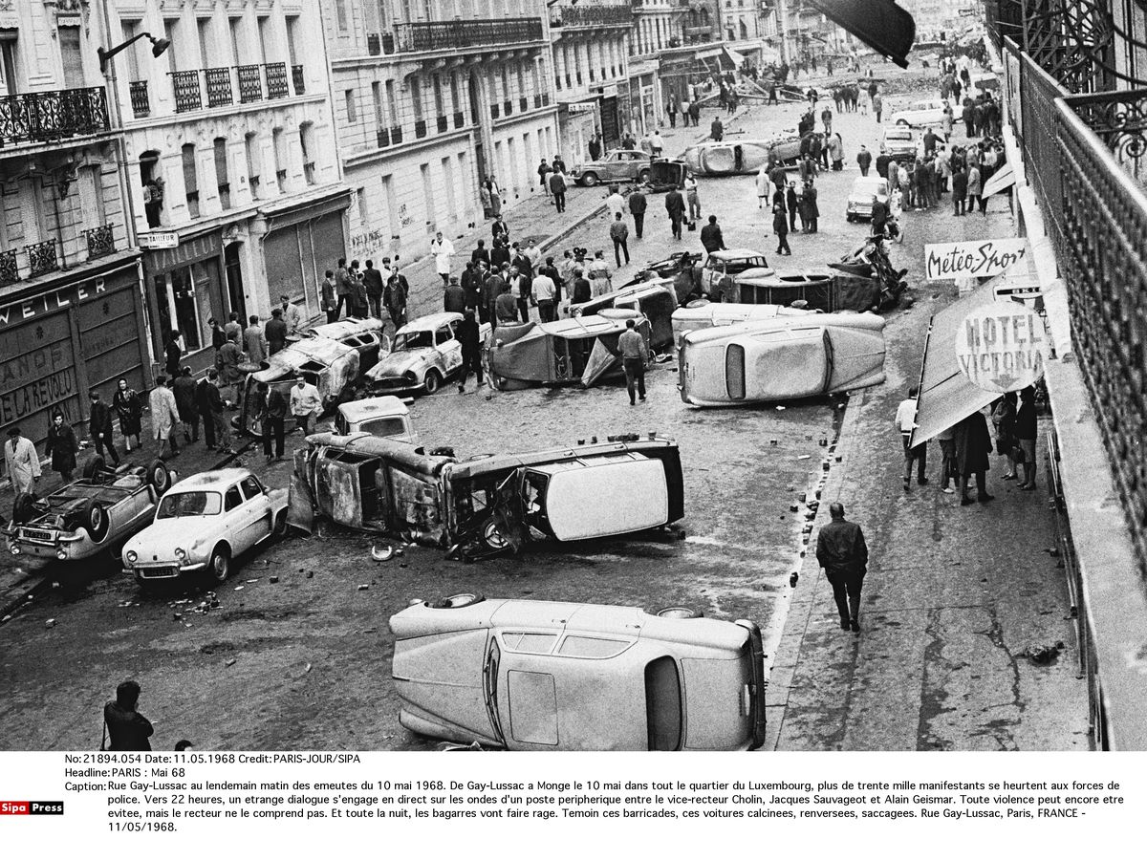
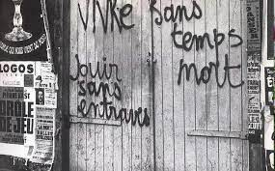
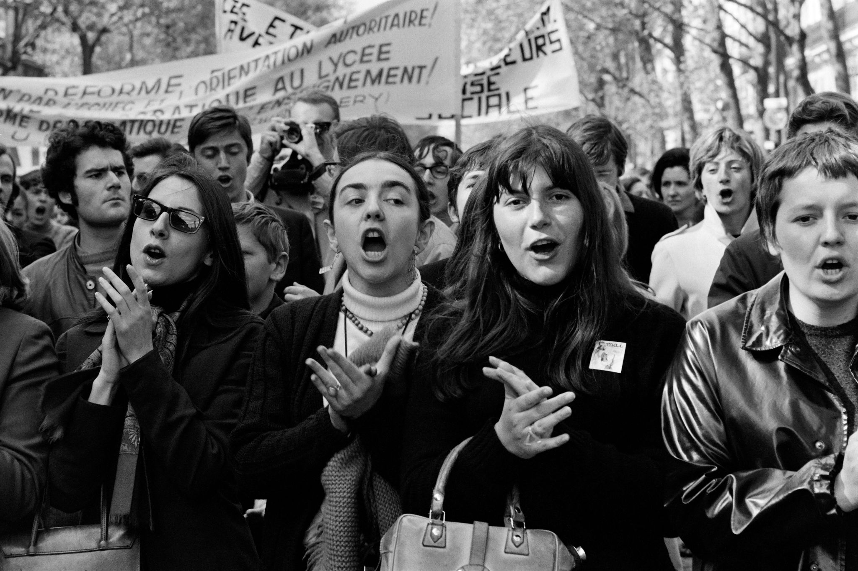
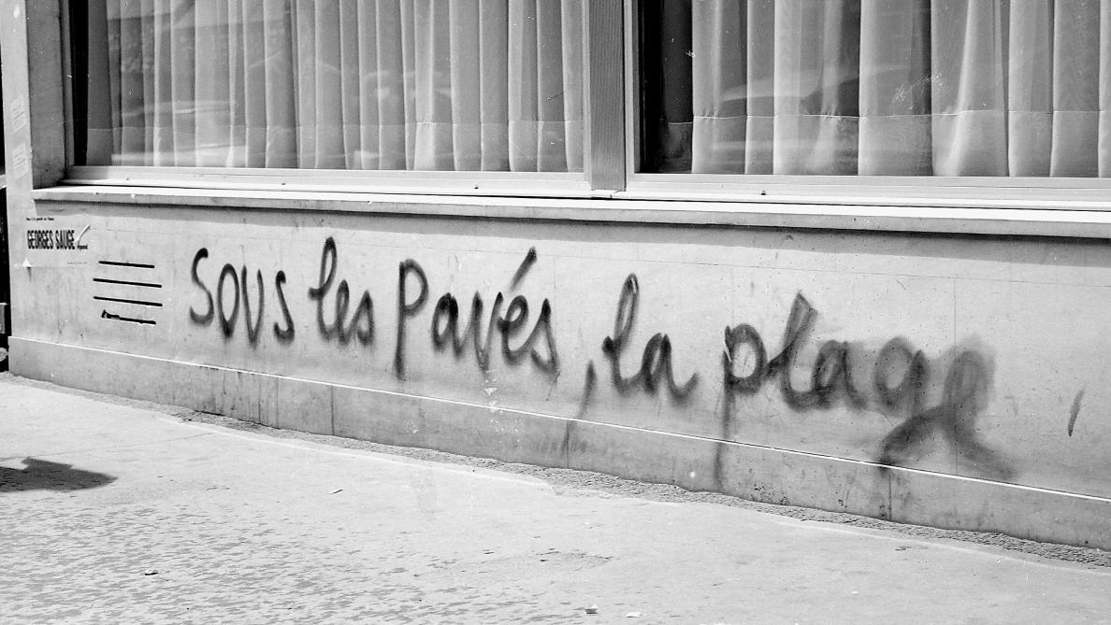


Slide 20
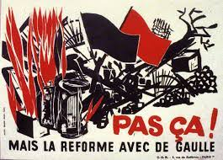
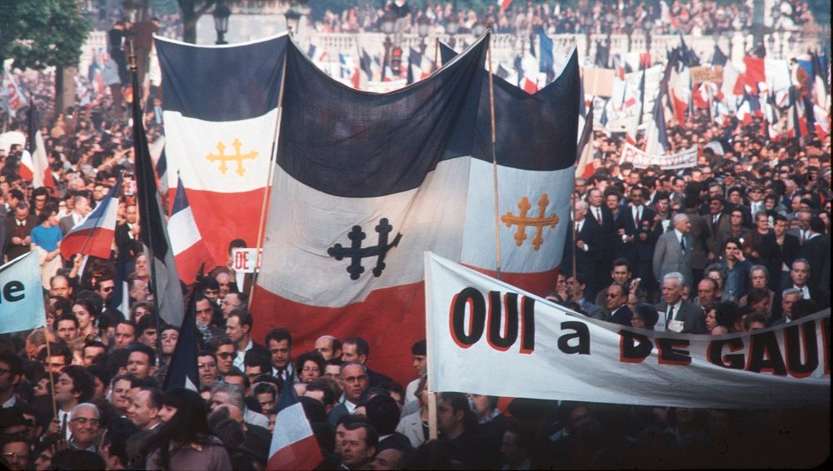
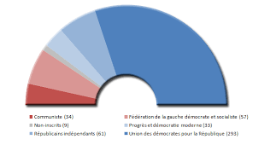
La victoire gaullienne

Slide 21
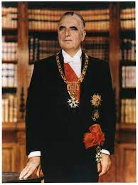
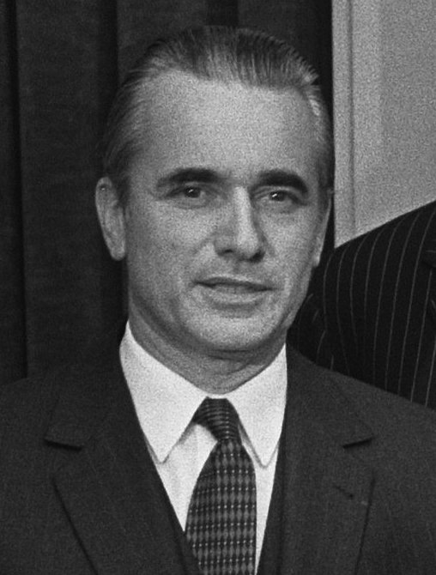
Georges Pompidou et Jaques Chaban-Delmas
La nouvelle société
L’ouverture dans la continuité

Slide 22
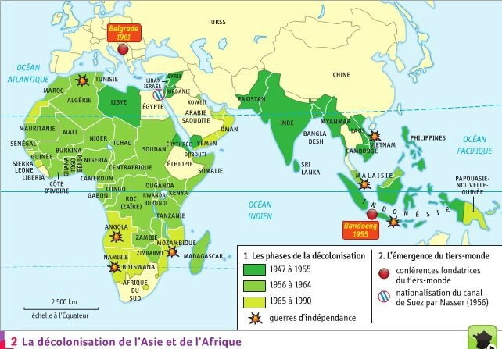

Slide 23
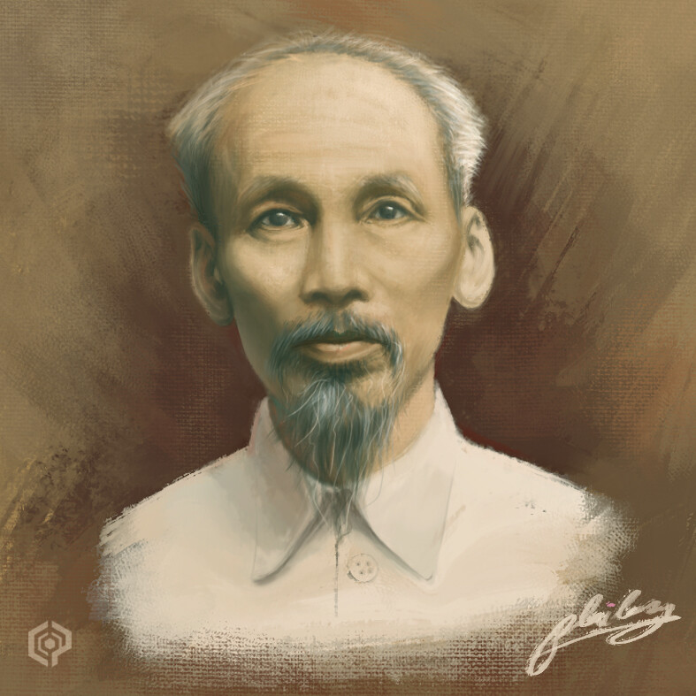
L’Indochine
La déclaration d’indépendance du Vietnam Le 15 août 1945, les Japonais ont capitulé. Avant que les troupes françaises ne reviennent en Indochine, le leader anticolonial et communiste Hô Chi Minh proclame l’indépendance du Vietnam.
« "Tous les hommes ont été créés égaux. Le Créateur leur a conféré certains droits inaliénables. Parmi ceux-ci, il y a la vie, la liberté et la recherche du bonheur". Ces paroles immortelles sont tirées de la Déclaration d’indépendance des États-Unis d’Amérique en 1776. La Déclaration des droits de l’homme et de citoyen de la Révolution française proclame également : "Les hommes naissent et demeurent libres et égaux en droits". Ce sont là des vérités indéniables. Cependant depuis plus de quatre-vingts ans, les colonialistes français, abusant du drapeau de la liberté, de l’égalité, de la fraternité, ont violé notre terre et opprimé nos compatriotes. Leurs actes vont directement à l’encontre des idéaux d’humanité et de justice. Dans le domaine politique, ils nous ont privés de toutes les libertés. Ils nous ont imposé des lois inhumaines. Dans le domaine économique, ils ont réduit notre peuple à la plus noire misère et saccagé impitoyablement notre pays [...]. Pour ces raisons, nous, membres du gouvernement provisoire de la République démocratique du Vietnam, proclamons solennellement au monde entier : le Vietnam a le droit d’être libre et indépendant [...]. Le peuple tout entier du Vietnam est décidé à mobiliser toutes ses forces spirituelles et matérielles et à sacrifier ses vies et ses biens, dans le but de sauvegarder son droit à la liberté et à l’indépendance. »
Déclaration signée par Hô Chi Minh, 2 septembre 1945

Slide 24
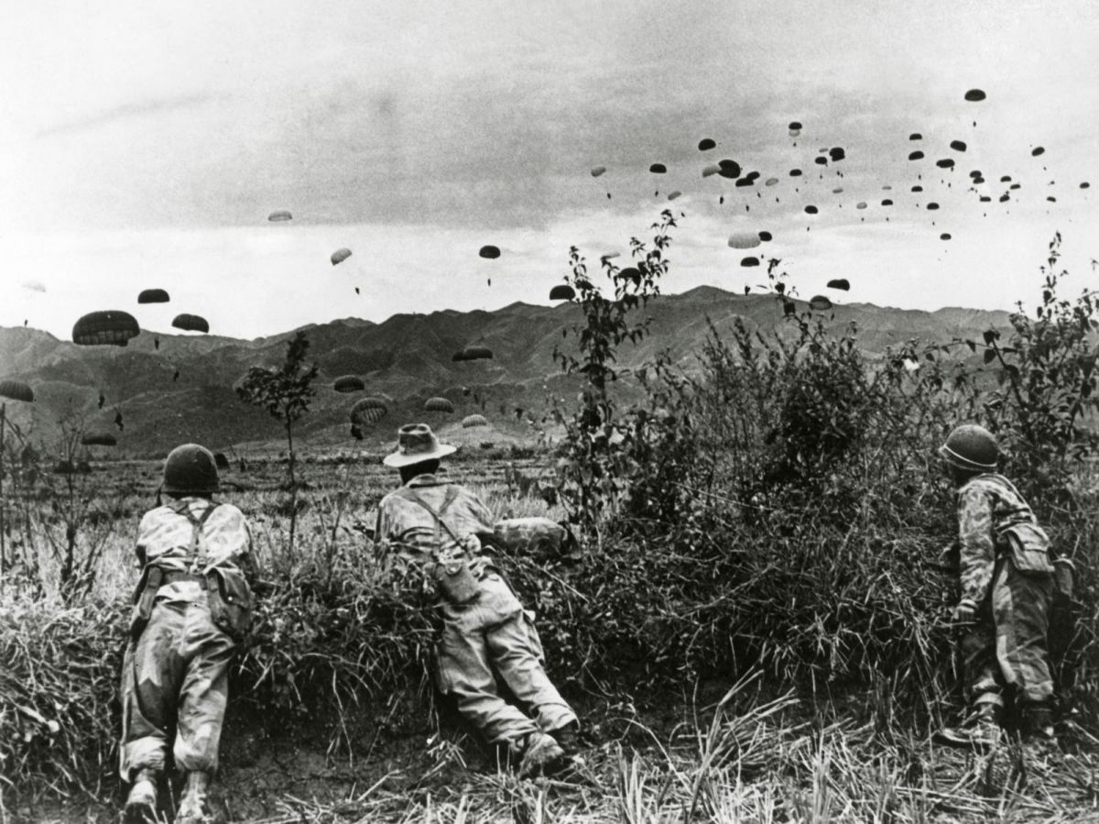
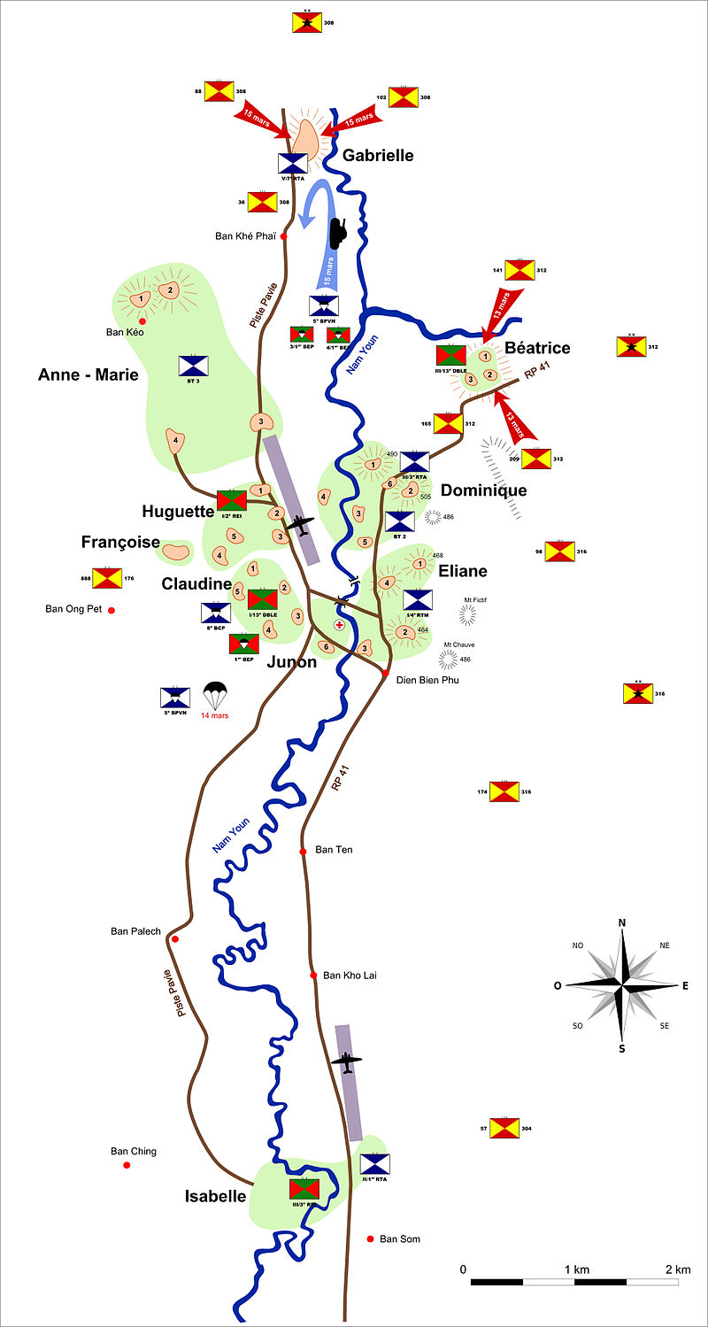
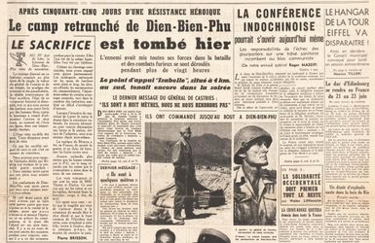
Dien Bien Phû (1954)

Slide 25
Loi cadre Deferre (56)
Un conseil territorial élu au Suffrage universel est créé dans chaque colonie. Il est cependant élu par un double collège, citoyens et autochtones, ce qui rompt le principe d’égalité.
Une décentralisation a lieu, avec une plus grande autonomie laissée aux gouvernements coloniaux.
Une Assemblée de l’Union Française siège à Paris, à rôle consultatif, composée à ½ de représentants d’outre-mer.

Slide 26
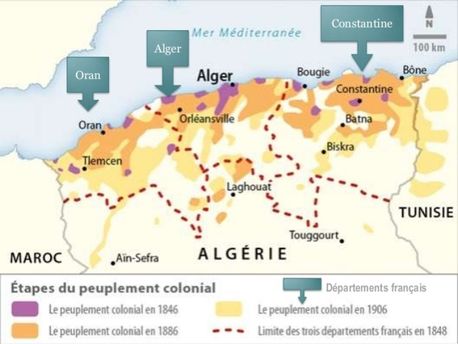
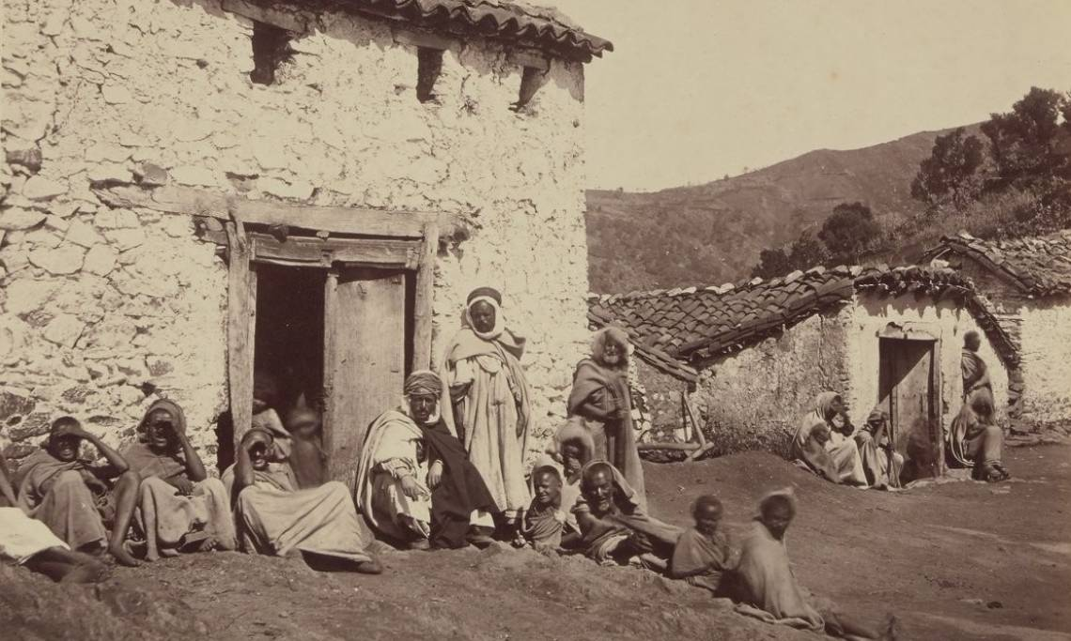
L’Algérie française
Arabes | Européens | Dont Français
9 millions | 1 million | 850.000

Slide 27
La Toussaint sanglante, octobre 1954
Mais voici qu’aujourd’hui, par la volonté de quelques uns, un nouveau drame atteint les trois départements d’Algérie. Pendant la nuit du 31 octobre au 1er novembre, on a tué, incendié, provoqué l’émeute et le désordre, et pourquoi ? Pourquoi donc furent-ils abattus ce jeune instituteur et sa femme, qui devaient le lendemain commencer leur belle et difficile mission au coeur même de l’Aurès ? Ils venaient apporter aux enfants algériens les leçons d’une vieille et haute culture, en même temps que les richesses d’un coeur fraternel. Que cherchaient donc leurs assassins ? Crimes odieux contre d’innocentes victimes, crimes absurdes et qui seront châtiés, car celui qui emploie de tels moyens doit savoir qu’il sera frappé à son tour. En s’attaquant à nos compatriotes algériens, les meurtriers et les émeutiers ont dressé contre eux la force française. Cette force défendra la justice en maintenant l’unité nationale, en protégeant ceux qui travaillent et ceux qui peinent, en rétablissant la paix civique. Appuyée sur la volonté de concorde et de progrès de l’immense majorité du peuple, elle interdira aux agitateurs, le plus souvent recrutés à l’étranger, la poursuite d’une oeuvre de destruction. Si les meneurs ont voulu alerter l’opinion internationale, à la veille d’une session des Nations Unies, ils ont eu tort. L’Algérie, c’est la France, et la France ne reconnaîtra pas chez elle d’autre autorité que la sienne. Une politique de démocratie sociale, voulue et mise en oeuvre par le Gouvernement, voilà donc ce que craignaient avant tout les séparatistes. Pressés d’agir, ils ont voulu leur nuit sanglante. Et cependant, ils n’ont réussi qu’à fortifier encore notre résolution. En effet, le Gouvernement a tout de suite pris la décision, toutes les décisions nécessaires. Des renforts militaires ont été envoyés et répartis là où cela était utile. Sur tout le territoire algérien, armée et police ont resserré leur réseau de surveillance et de contrôle. Qu’on ne croie pas non plus que les menaces et l’agitation affaibliront notre volonté de conduire le peuple d’Algérie vers des étapes nouvelles afin que son statut entre de plus en plus dans les faits. Investissements et grands travaux, formations professionnelles, fonction publique, décentralisation administrative, multiplication des collectivités locales de plein exercice seront l’objet de prochaines mesures.
Allocution de François Mitterrand, ministre de l’Intérieur du gouvernement Mendès-France

Slide 28
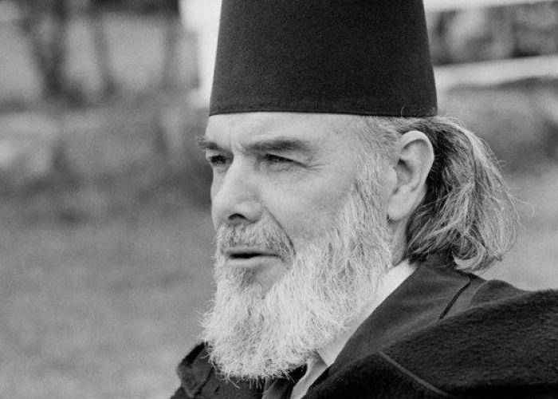
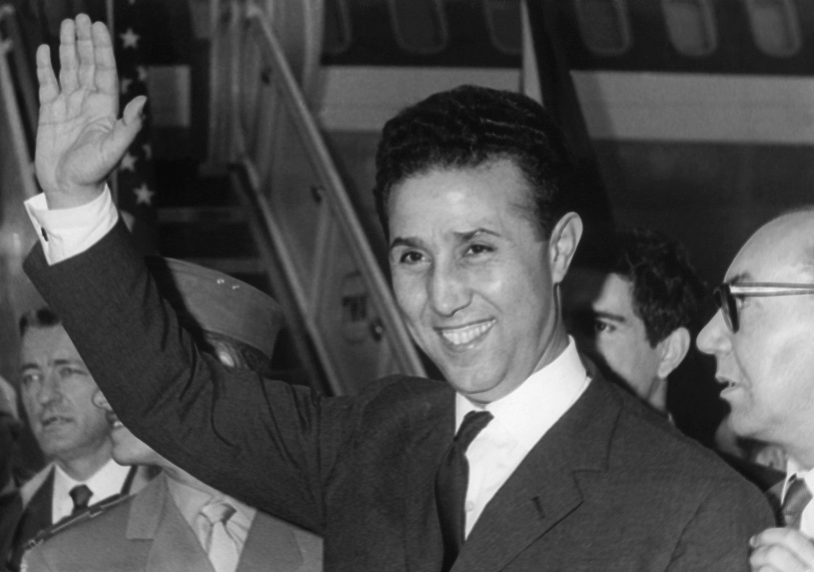
FLN
Messali Hadj Ben Bella
BUT : L’Indépendance nationale par :
La restauration de l’état algérien souverain, démocratique et social dans le cadre des principes islamiques.
Le respect de toutes les libertés fondamentales sans distinction de races et de confessions.
OBJECTIFS INTÉRIEURS :
Assainissement politique par la remise du mouvement national révolutionnaire dans sa véritable voie et par l’anéantissement de tous les vestiges de corruption et de réformisme, cause de notre régression actuelle.
Rassemblement et organisation de toutes les énergies saines du peuple algérien pour la liquidation du système colonial.
OBJECTIFS EXTÉRIEURS :
Internationalisation du problème algérien.
Réalisation de l’Unité nord-africaine dans le cadre naturel arabo-musulman.
Dans le cadre de la charte des Nations unies, affirmation de notre sympathie à l’égard de toutes nations qui appuieraient notre action libératrice.
MOYENS DE LUTTE :
Conformément aux principes révolutionnaires et comptes tenu des situations intérieure et extérieure, la continuation de la lutte par tous les moyens jusqu’à la réalisation de notre but.
Pour parvenir à ces fins, le Front de libération nationale aura deux tâches essentielles à mener de front et simultanément : une action intérieure tant sur le plan politique que sur le plan de l’action propre, et une action extérieure en vue de faire du problème algérien une réalité pour le monde entier avec l’appui de tous nos alliés naturels.

Slide 29
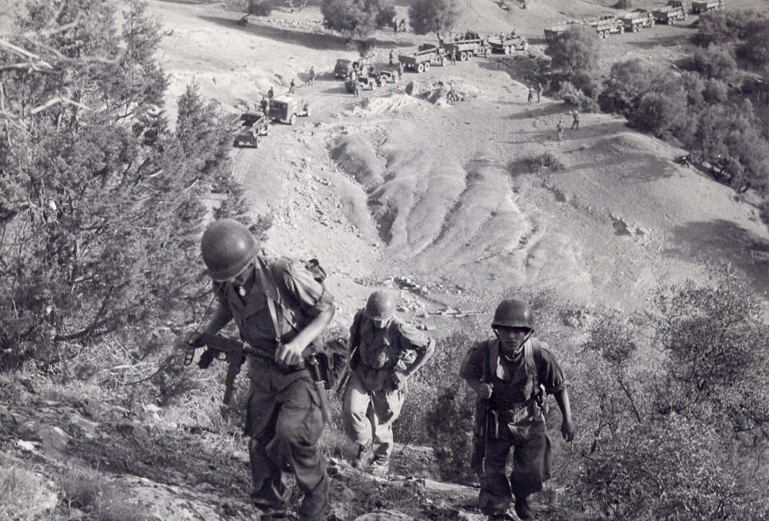
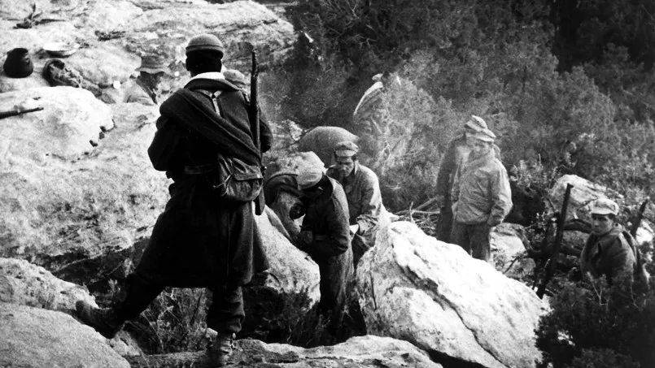
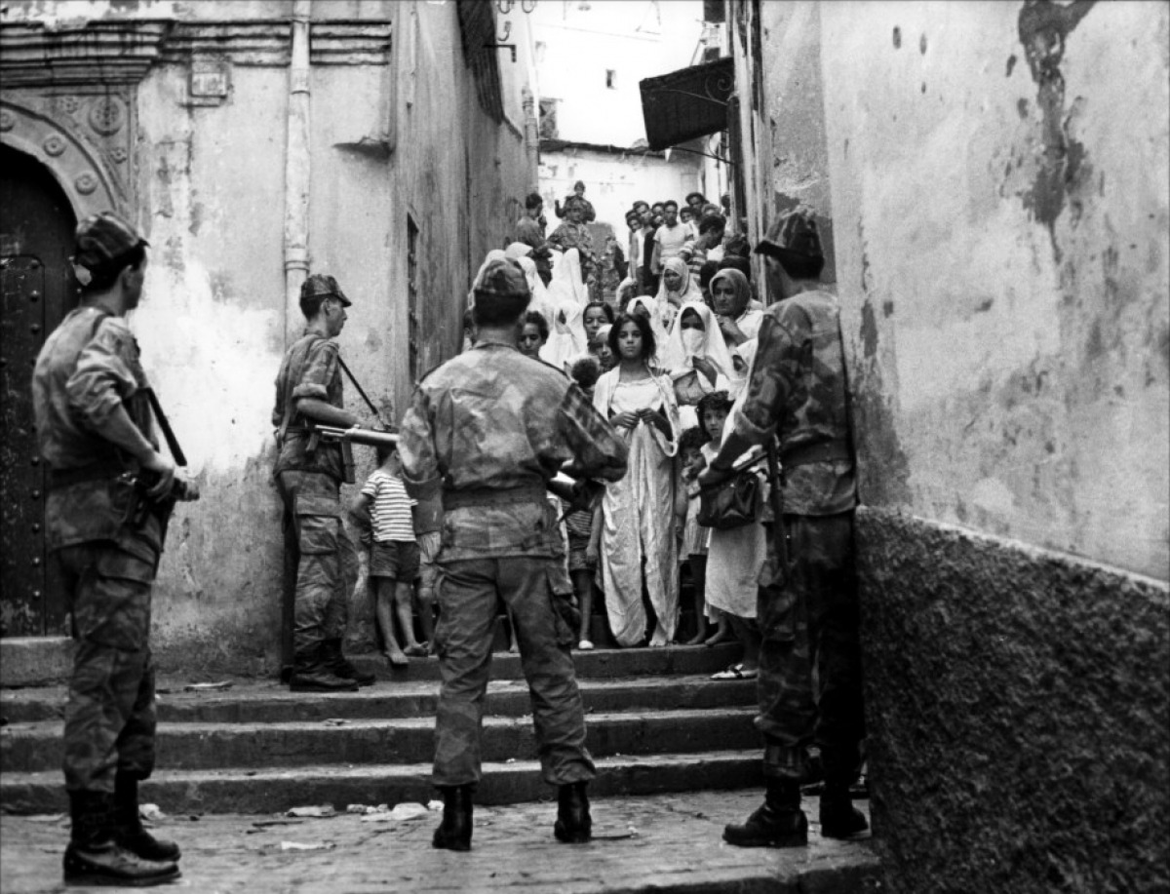
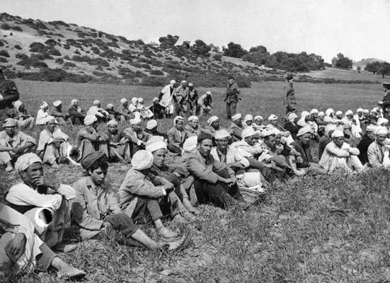
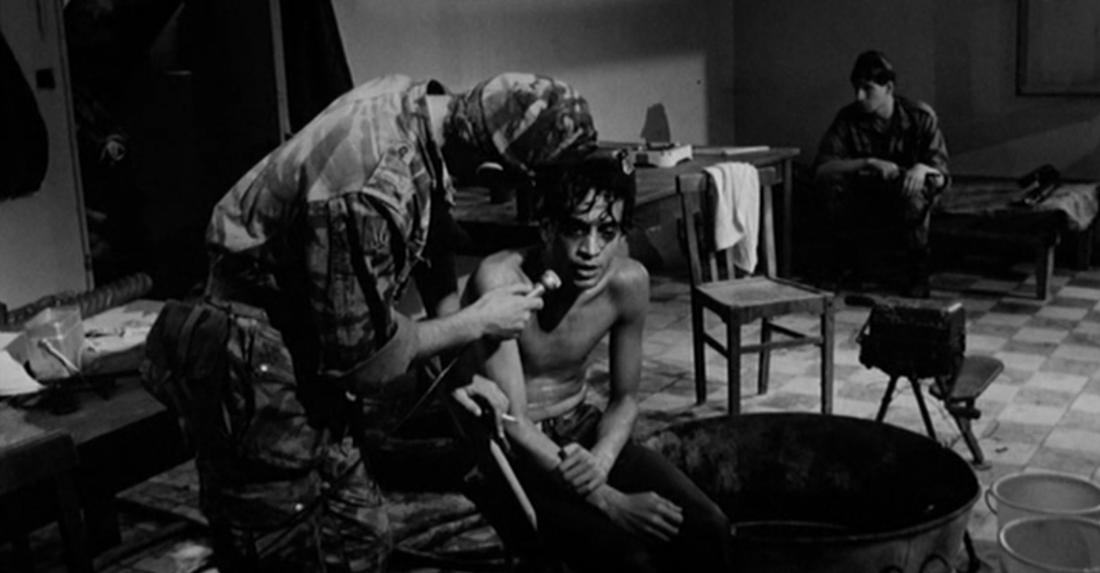
La guerre d’Algérie

Slide 30
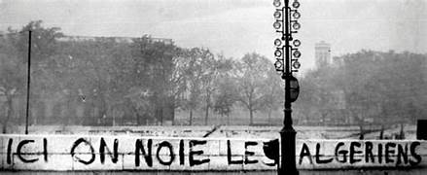

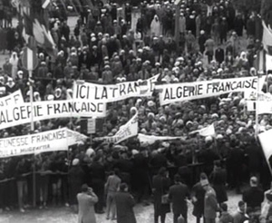
La guerre s’invite en métropole

Slide 31
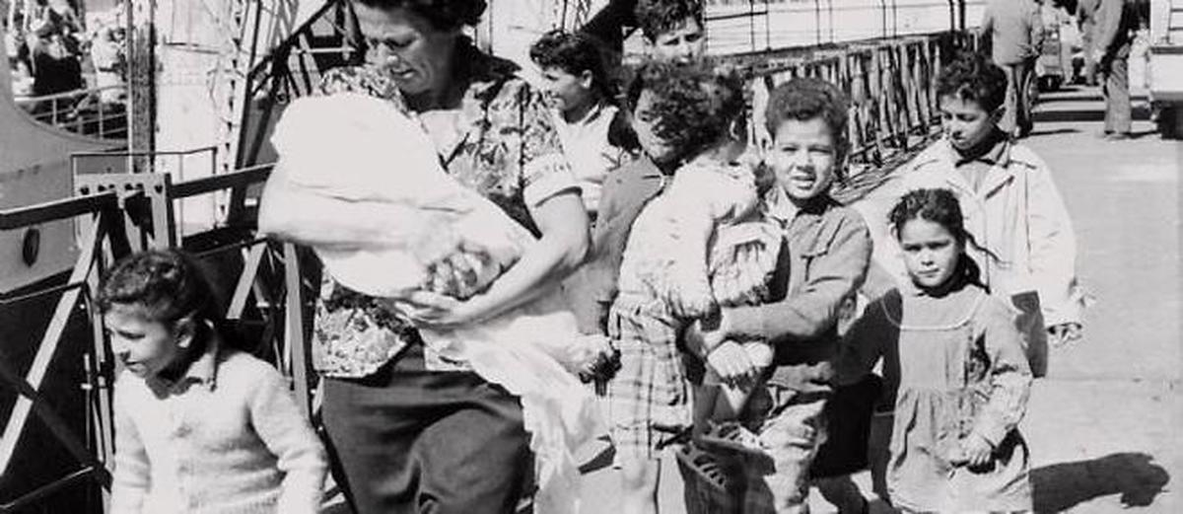
Pieds-Noirs et Harkis
"On nous a cachés, comme des témoins gênants d’une sale guerre, comme des indésirables. Je me bats depuis quarante ans pour faire reconnaître le génocide des harkis par la France et l’Algérie. La réconciliation entre ces deux pays ne peut se faire sans nous. En aucun cas, nous ne devons être une nouvelle fois les oubliés de l’Histoire. »
Témoignage d’Harkis, Hacène Harfi
"L’arrivée en France est un mauvais souvenir. Nous avons été reçus avec de terribles paroles : "Jetez-les à la mer !" Mais le plus terrible, c’est d’avoir dû partir sans rien savoir de notre sœur enlevée en 1959. Jamais personne ne parle des disparus. Parfois, je me pose des questions et je me dis que peut-être elle est encore vivante.«
Témoignage d’un pied-noir.

Slide 32
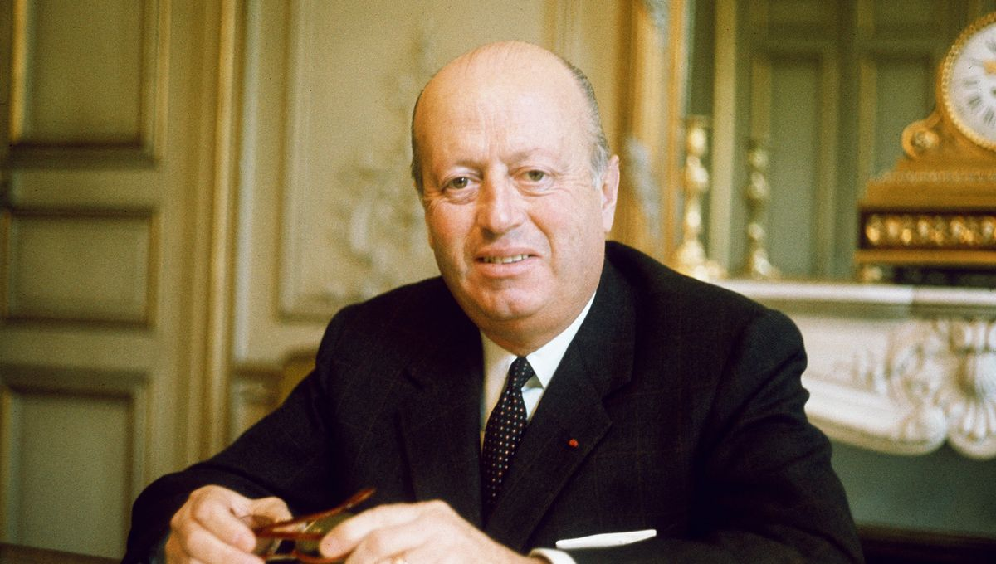
La Françafrique
L’expression militante stigmatisant les relations de la France avec ses anciennes colonies, la « Françafrique », est devenue un objet d’histoire.
La « coopération », établie après les indépendances de 1960, consistait à aider au développement par une aide financière et technique (envoi d’enseignants, d’ingénieurs, de matériel,..) au développement, mais aussi à protéger les dirigeants africains qui, en pleine guerre froide, acceptaient de jouer le jeu de la France et de maintenir son influence sur le continent, à travers une présence militaire (bases) et économique (marché réservé à ses FTN).
Instauré par de Gaulle, son « conseiller Afrique » Jacques Foccart et le président ivoirien Félix Houphouët-Boigny, ce pacte a perduré jusqu’à la fin des années 1990. Et il dépassait le « pré carré », comme l’atteste la stratégie française en 1994 au Rwanda, ex-colonie belge.

Slide 33
Elf et la Françafrique
Tout bascule véritablement en 1962, en raison d'un événement difficilement concevable dix ans plus tôt, lors de la découverte des gisements pétroliers du Sahara : l'indépendance de l'Algérie. Elle remet brutalement en question la stratégie énergique patiemment mise en place depuis des années. Le curseur se déplace vers l'Afrique noire. C'est à elle que va désormais revenir la mission de compenser la perte de l'or noir algérien et, ce faisant, d'assurer la régularité de l'approvisionnement pétrolier de la France. Lorsque Pierre Guillaumat est nommé par le général de Gaulle à la tête de l'UGP après une brillante carrière ministérielle _ il a été ministre de la Défense en 1958, puis ministre de l'Energie atomique et de la Recherche entre 1960 et 1962 _, sa feuille de route est claire : sécuriser le pétrole africain. A la tête de l'UGP puis d'Elf-Erap, Pierre Guillaumat va remplir sa mission à merveille. Lorsqu'il cède sa place à Albin Chalandon, en 1977, Elf fait figure de ministère officieux du Pétrole et d'officine de renseignements dans tous les pays pétroliers d'Afrique noire.
D'emblée, le Gabon joue un rôle clef dans cette stratégie. Un pays qui va servir de modèle au « système Elf ». Le groupe français y exploite du pétrole depuis 1957. Son intérêt se renforce en 1962 avec la découverte et l'exploitation des premiers gisements off shore. Le Gabon, désormais, est sous haute surveillance. A tel point que, lorsque le président gabonais Mba est renversé par un coup d'Etat en 1964, la décision de le remettre en selle militairement est prise conjointement par Jacques Foccart, conseiller à l'Elysée pour les affaires africaines, Pierre Guillaumat, le PDG de l'UGP, Maurice Robert, patron du service Afrique au sein du Service de documentation extérieure et de contre-espionnage (Sdece), et Robert Ponsaillé, conseiller du groupe pétrolier et du président gabonais.
A partir de sa plate-forme gabonaise, Elf va progressivement étendre son influence à une grande partie de l'Afrique noire, donnant corps au concept de « Françafrique ». Le tout sous la houlette de Jacques Foccart, inamovible « monsieur Afrique » de l'Elysée entre 1960 et 1974 et dont les réseaux resteront actifs jusqu'au milieu des années 1990. Mis en place par Pierre Guillaumat, le système perdurera sous ses successeurs. Malgré son marxisme-léninisme déclaré, Elf soutiendra ainsi Denis Sassou Nguesso, président du Congo entre 1979 et 1991. La compagnie l'aidera également à revenir au pouvoir en 1997 et à renverser Pascal Lissouba, qui, pour faire payer aux Français leur soutien à son rival, a commis l'erreur de se tourner vers les compagnies américaines. On ne touche pas impunément aux intérêts pétroliers d'Elf !
Au Nigeria, où elle cherche à compromettre les intérêts pétroliers des compagnies anglo-saxonnes, au Tchad, en Angola, où elle finance de concert le régime marxiste de Luanda et la guérilla de Jonas Savimbi, au Cameroun, où elle porte au pouvoir Paul Biya au début des années 1980 afin de contenir la communauté anglophone du pays, partout où ses intérêts l'exigent, Elf mène sa propre diplomatie avec la bénédiction des autorités françaises. Une diplomatie où l'argent coule à flots. « Dans l'ensemble des pays pétroliers, c'est le chef d'Etat ou le roi qui est le bénéficiaire du pétrole. C'est comme ça », expliquera ainsi Loïk Le Floch-Prigent. Lorsque éclate l'affaire Elf, la mécanique est parfaitement huilée. Des sommes considérables sont versées chaque année sur des comptes suisses à des intermédiaires opérant pour le compte des chefs d'Etat africains concernés.

Slide 34
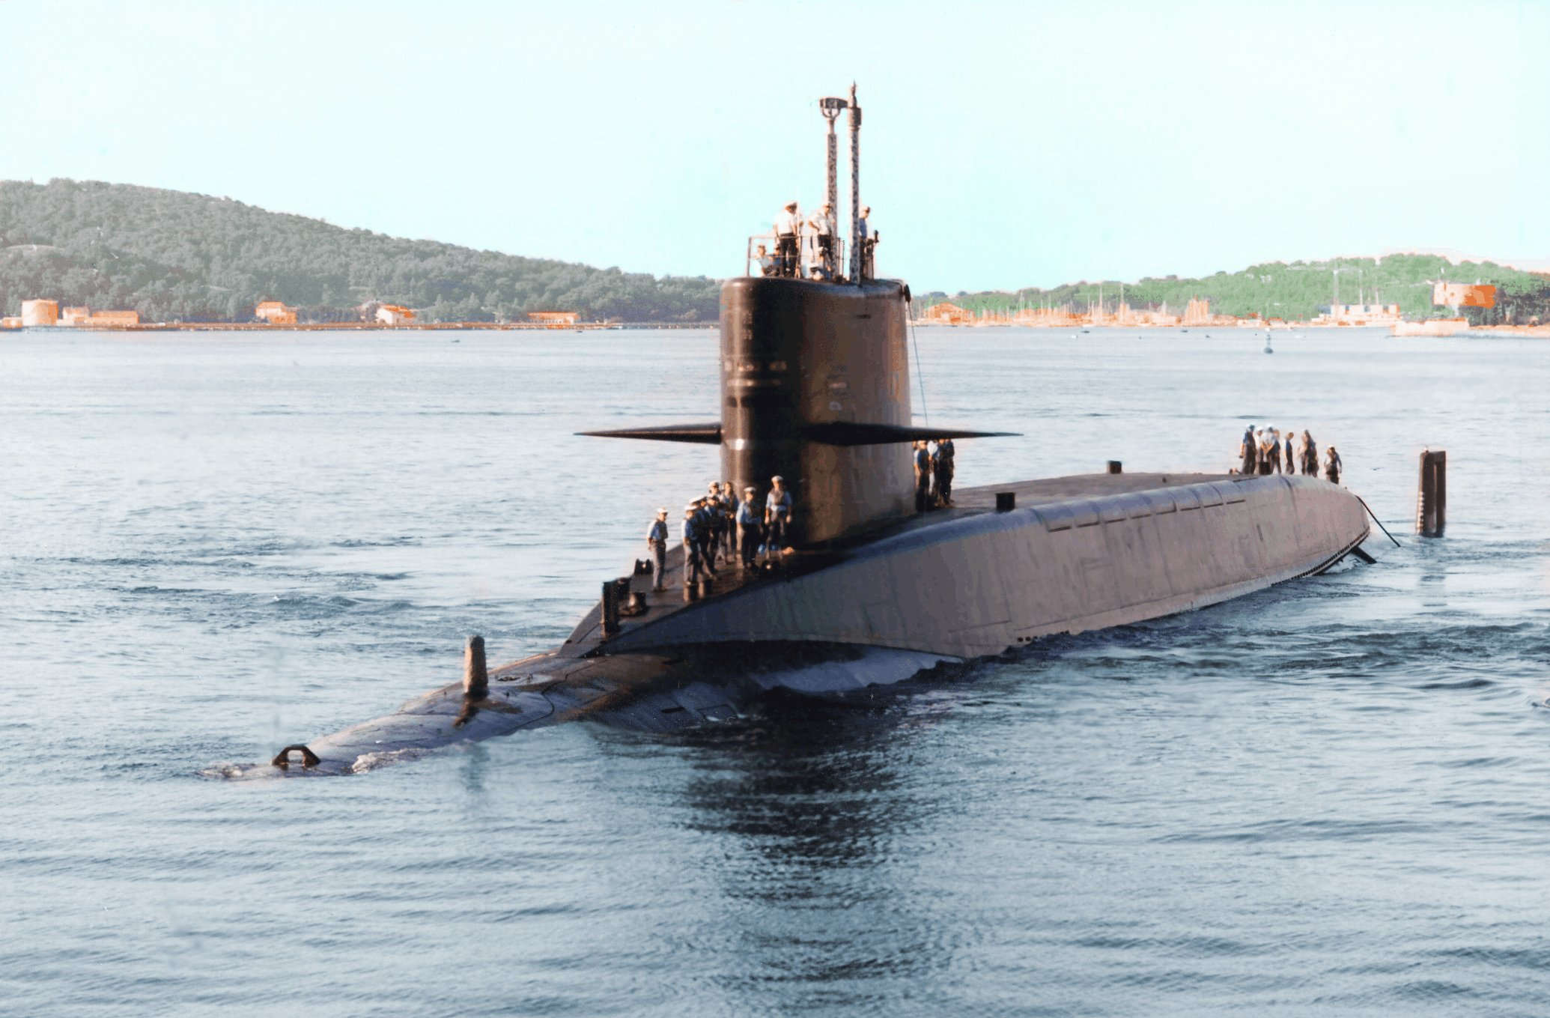
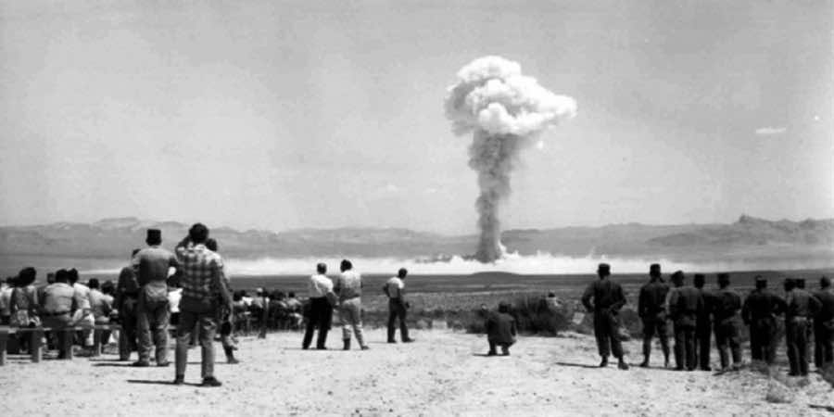
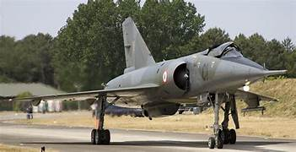
Gerboise bleue
Le Redoutable
Mirage IV
« Hourra pour la France. Depuis ce matin, elle est plus forte et plus fière! » DG, 60

Slide 35
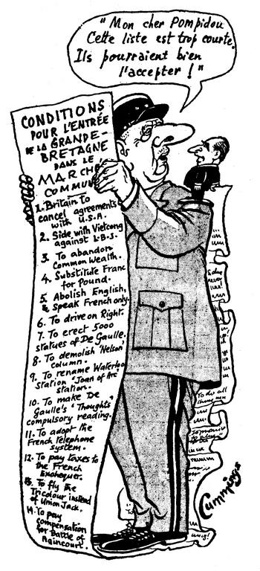

De Gaulle et l’Europe
Dante, Goethe, Chateaubriand appartiennent à toute l’Europe dans la mesure même où ils étaient, respectivement et éminemment, Italien, Allemand et Français. Ils n’auraient pas beaucoup servi l’Europe s’ils avaient été des apatrides et qu’ils avaient pensé, écrit en quelque "esperanto" ou "volapük" intégrés…"
Traité de l’Elysée

Slide 36



De Gaulle et la grande politique internationale
De Gaulle à Brejnev:
Ah ! Monsieur le secrétaire général, comme nous sommes heureux de vous avoir pour nous aider à résister aux pressions des US…de même que nous sommes bien contents d’avoir les US pour nous aider à résister aux pressions de l’URSS. »
Reconnaissance de la Chine en 64
DG visitant Auschwitz en 67

Slide 37


Le baby-boom

Slide 38



Immigration des Trente glorieuses

Slide 39


Slide 40




Les années Yé-Yé

Slide 41



Slide 42


Entre pavillons et grands ensembles
La naissance de la banlieue

Slide 43





Slide 44





